Slide 1
클론 코딩 3회차
박정모

Slide 2
목차
- 전체 레이아웃 분석
- 레이아웃 구성
- 전체 구현 결과
- 부분 구현 결과 및 코드
- 소요시간 및 후기

Slide 3
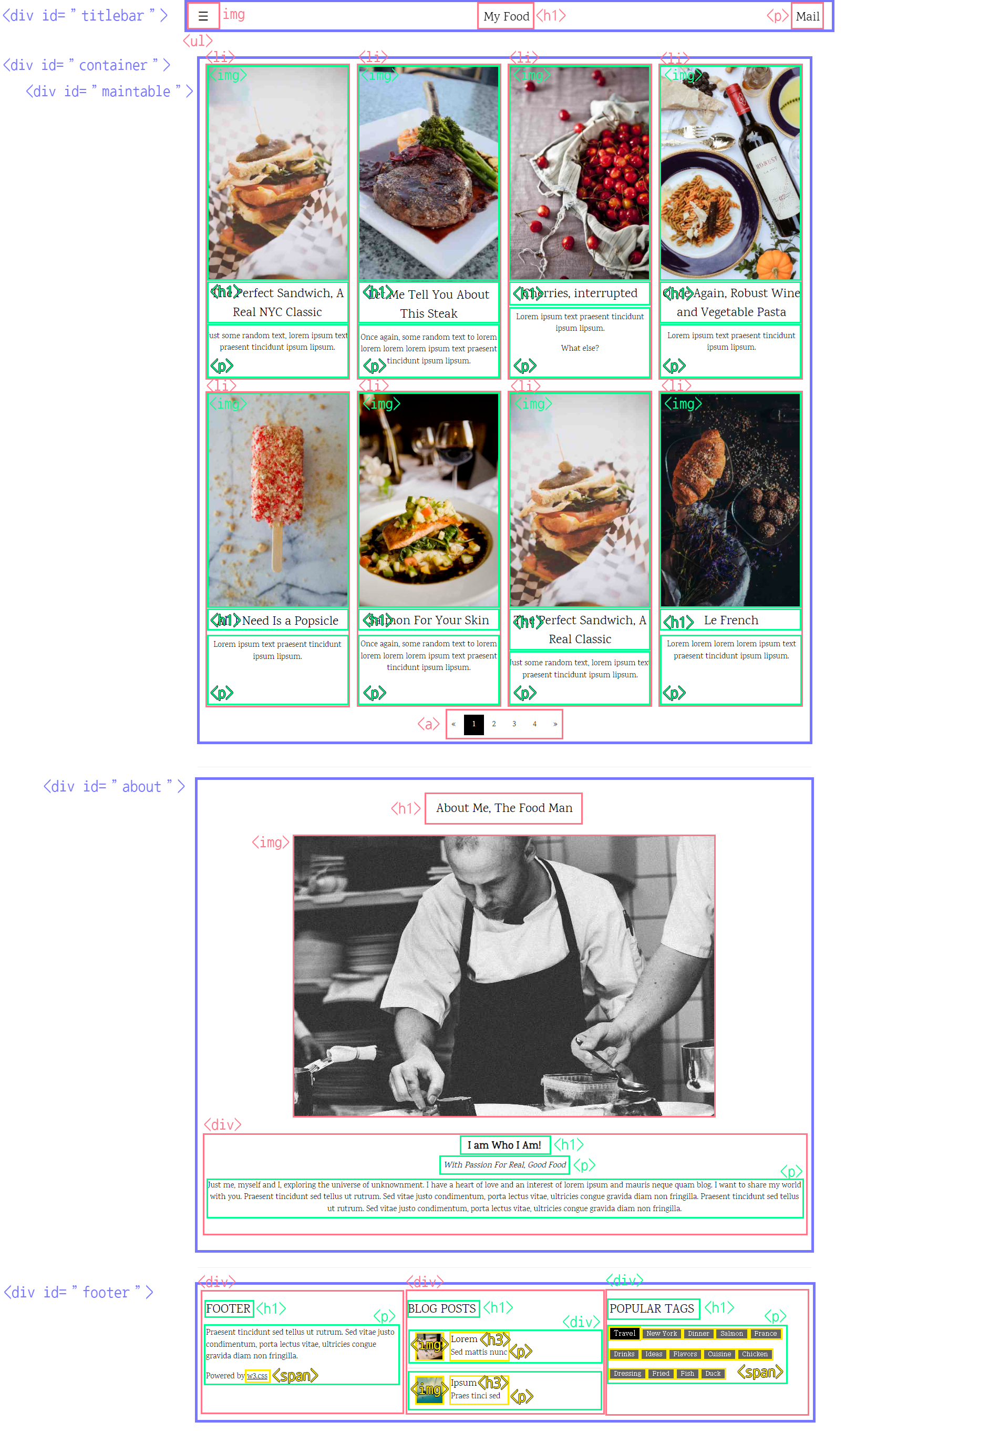
전체 레이아웃 분석

Slide 4
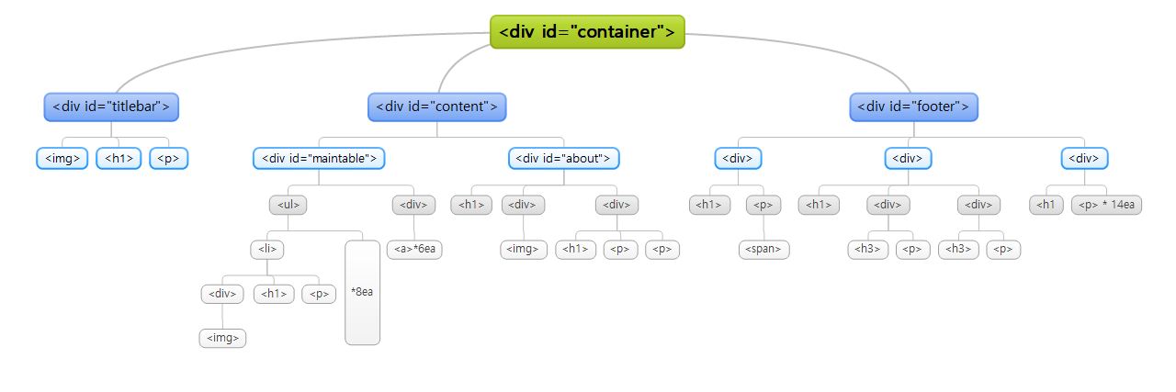
레이아웃 구성

Slide 5
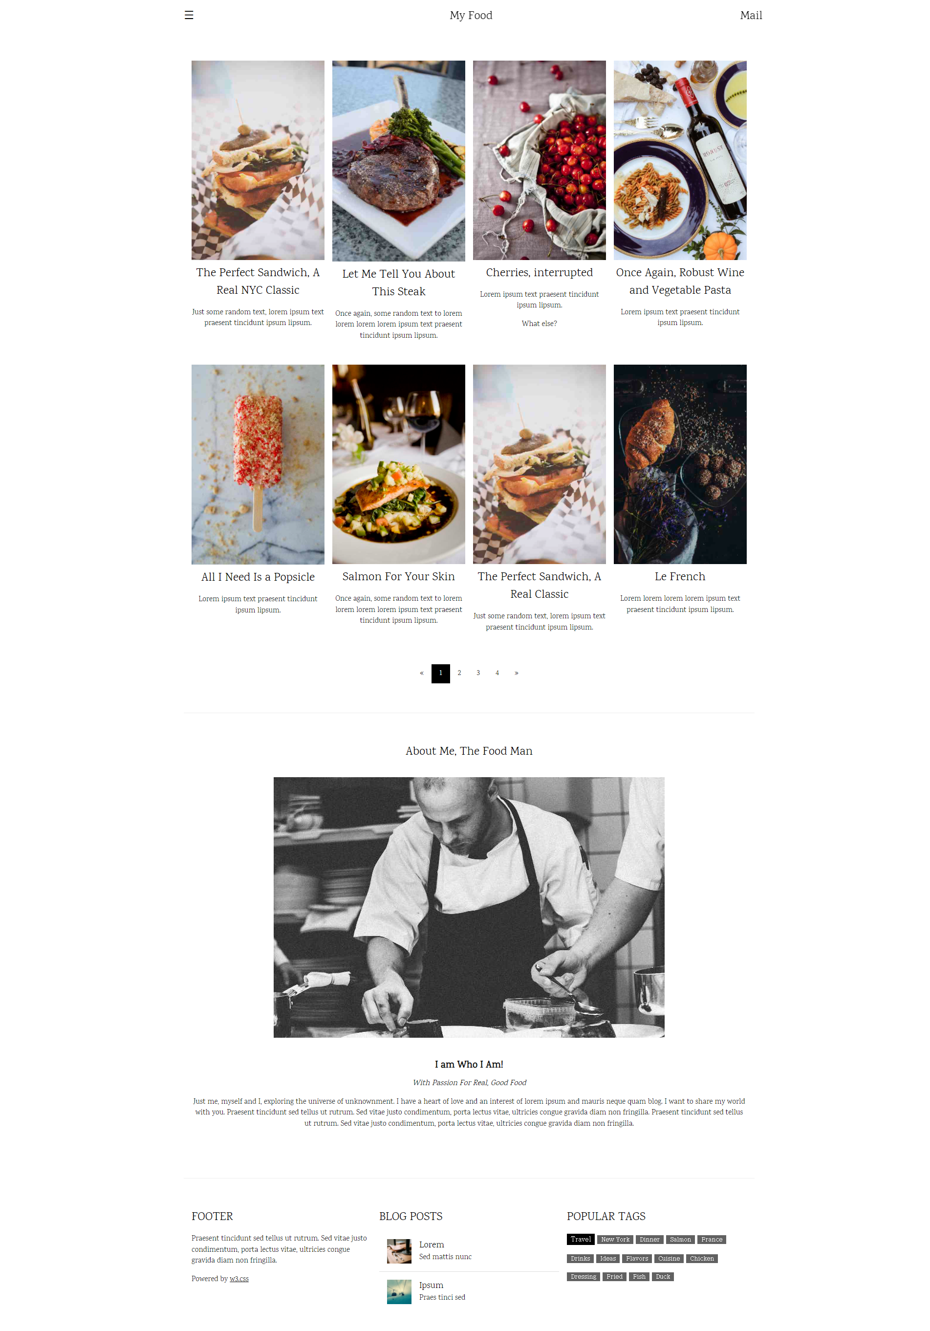
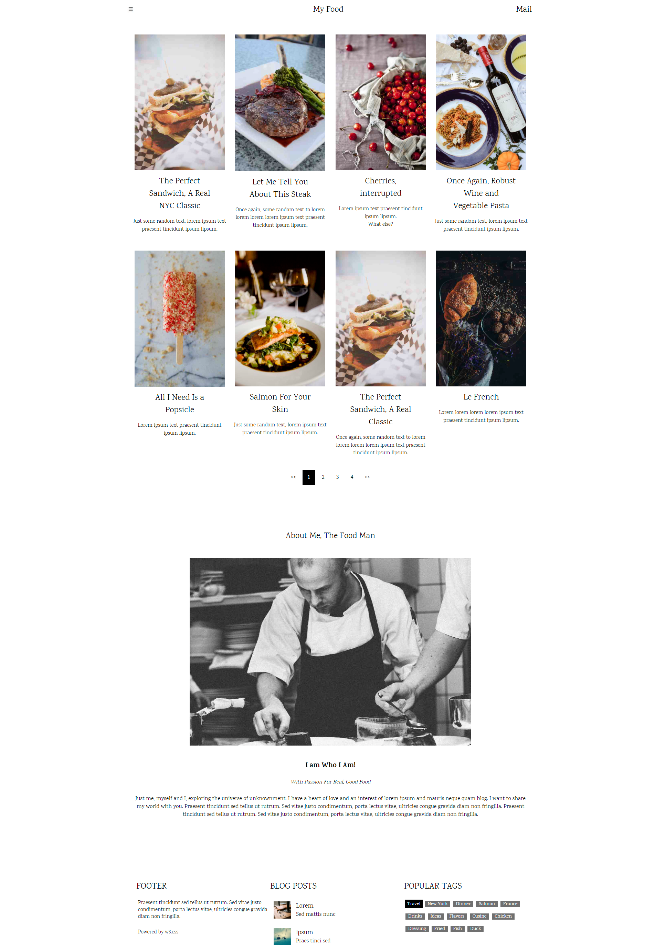
전체 구현결과
원본 페이지
클론 페이지(결과)

Slide 6
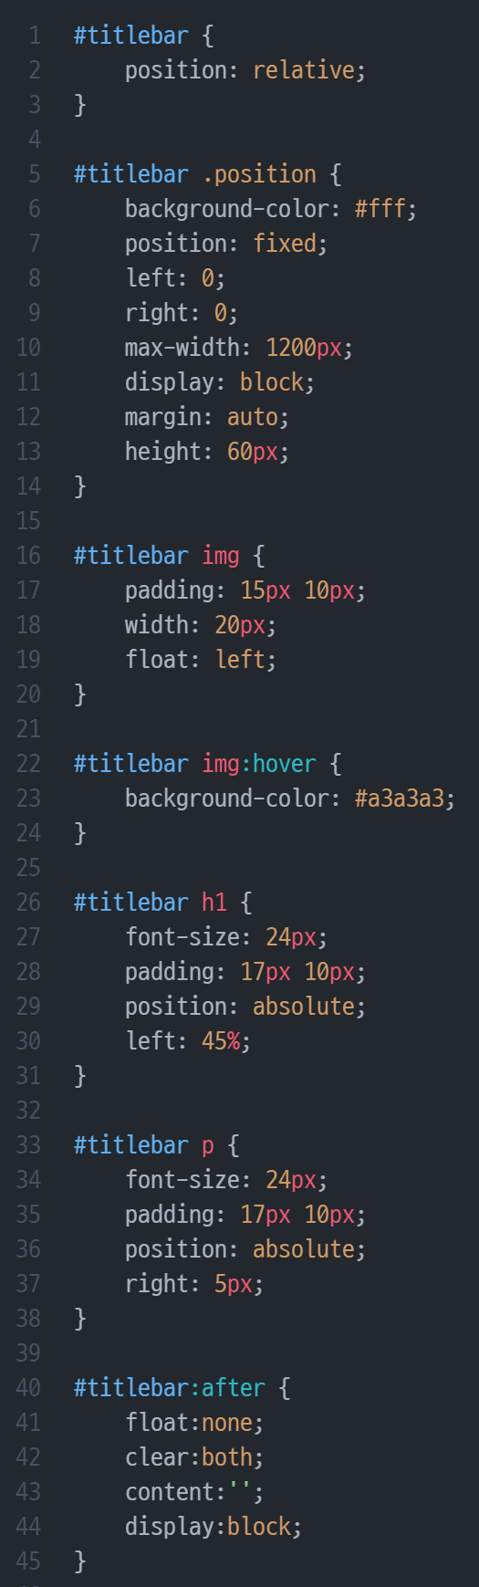
구현결과– <CSS> titlebar

Slide 7
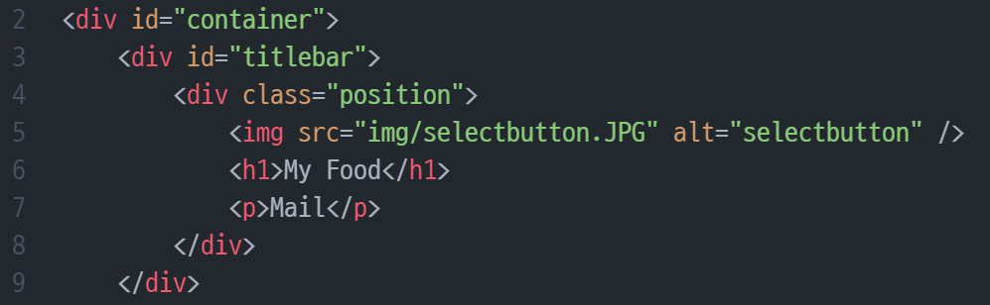
구현결과– <HTML> titlebar

Slide 8
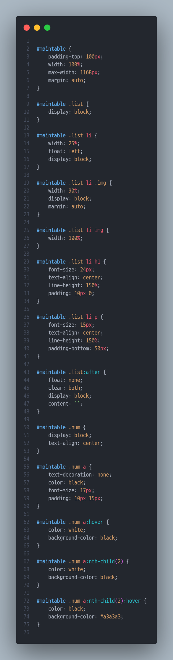
구현결과– <CSS> maintable

Slide 9
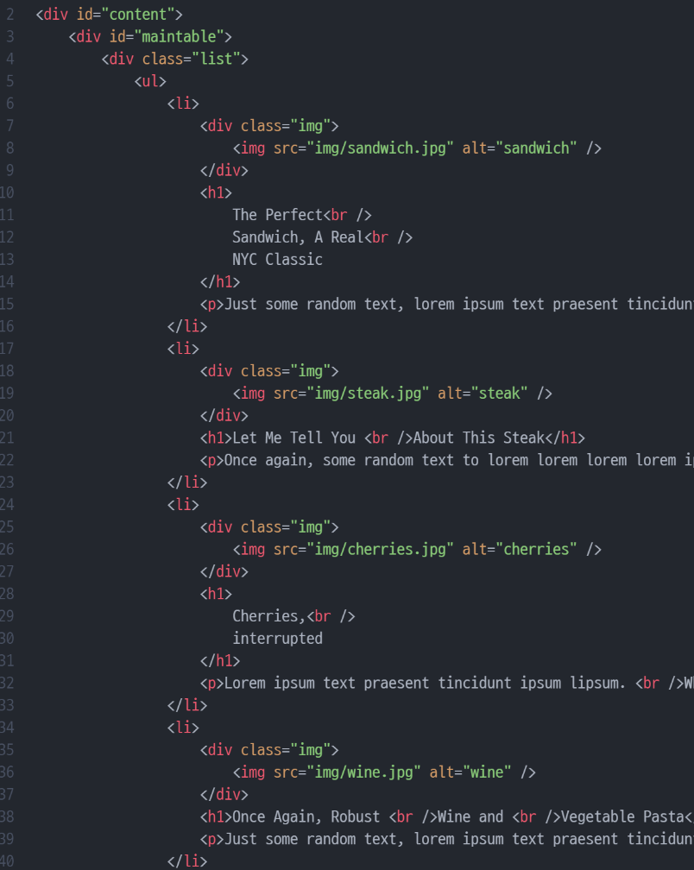
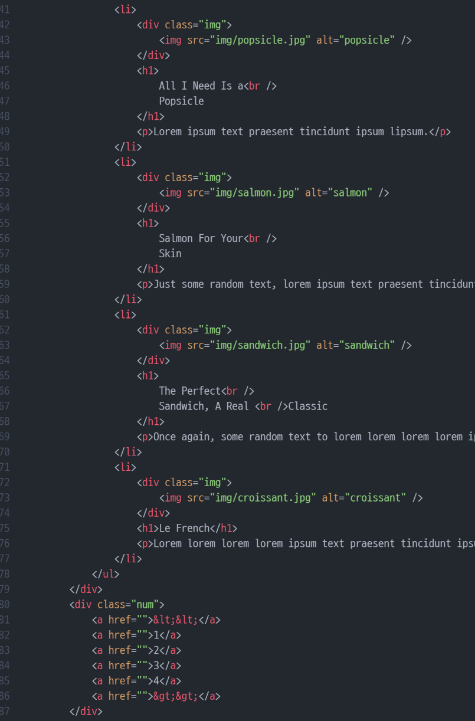
구현결과– <HTML> maintable

Slide 10
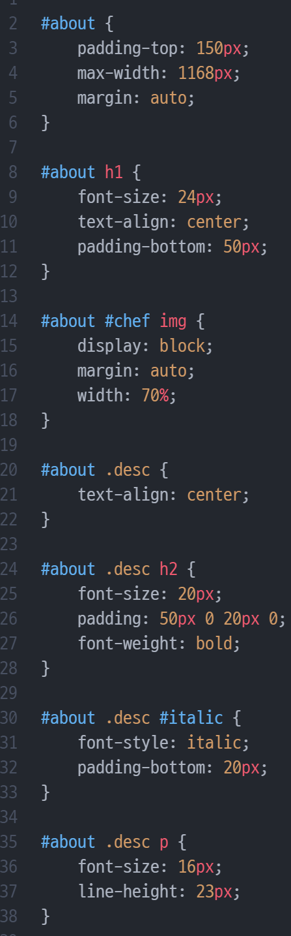
구현결과– <CSS> about

Slide 11
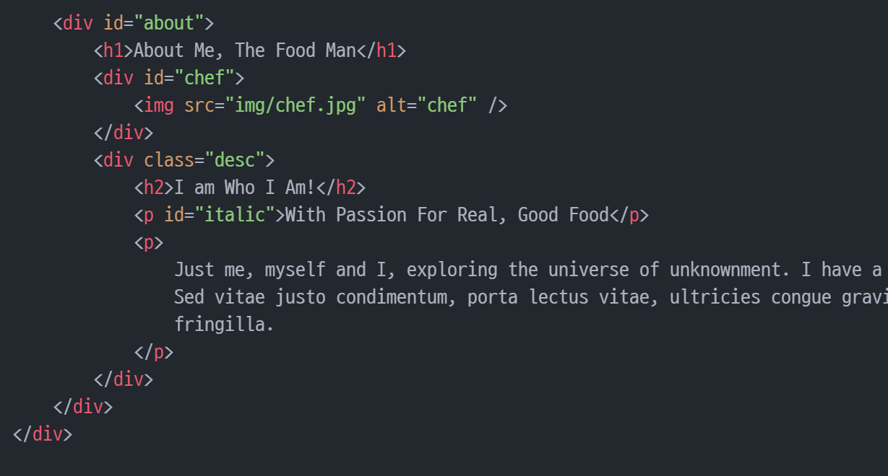
구현결과– <HTML> about

Slide 12
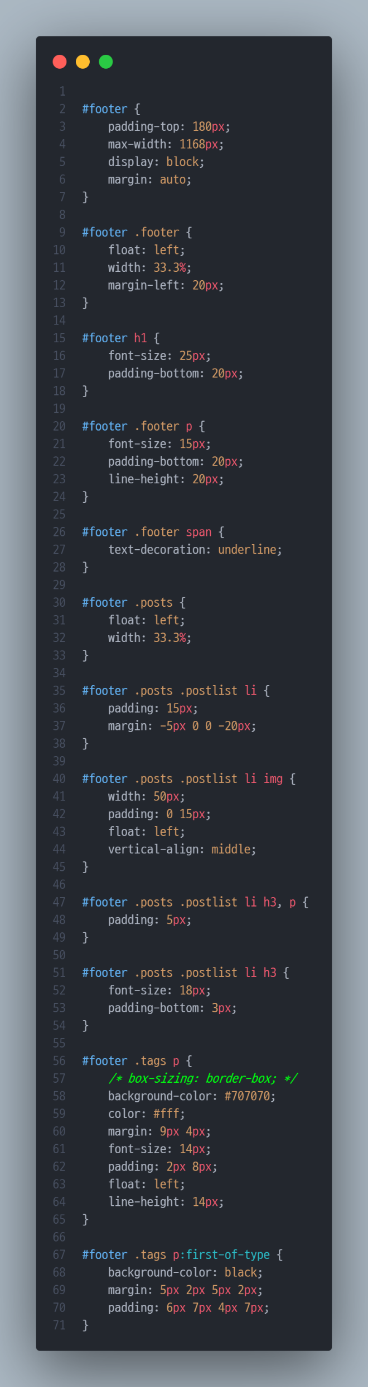
구현결과– <CSS> footer

Slide 13
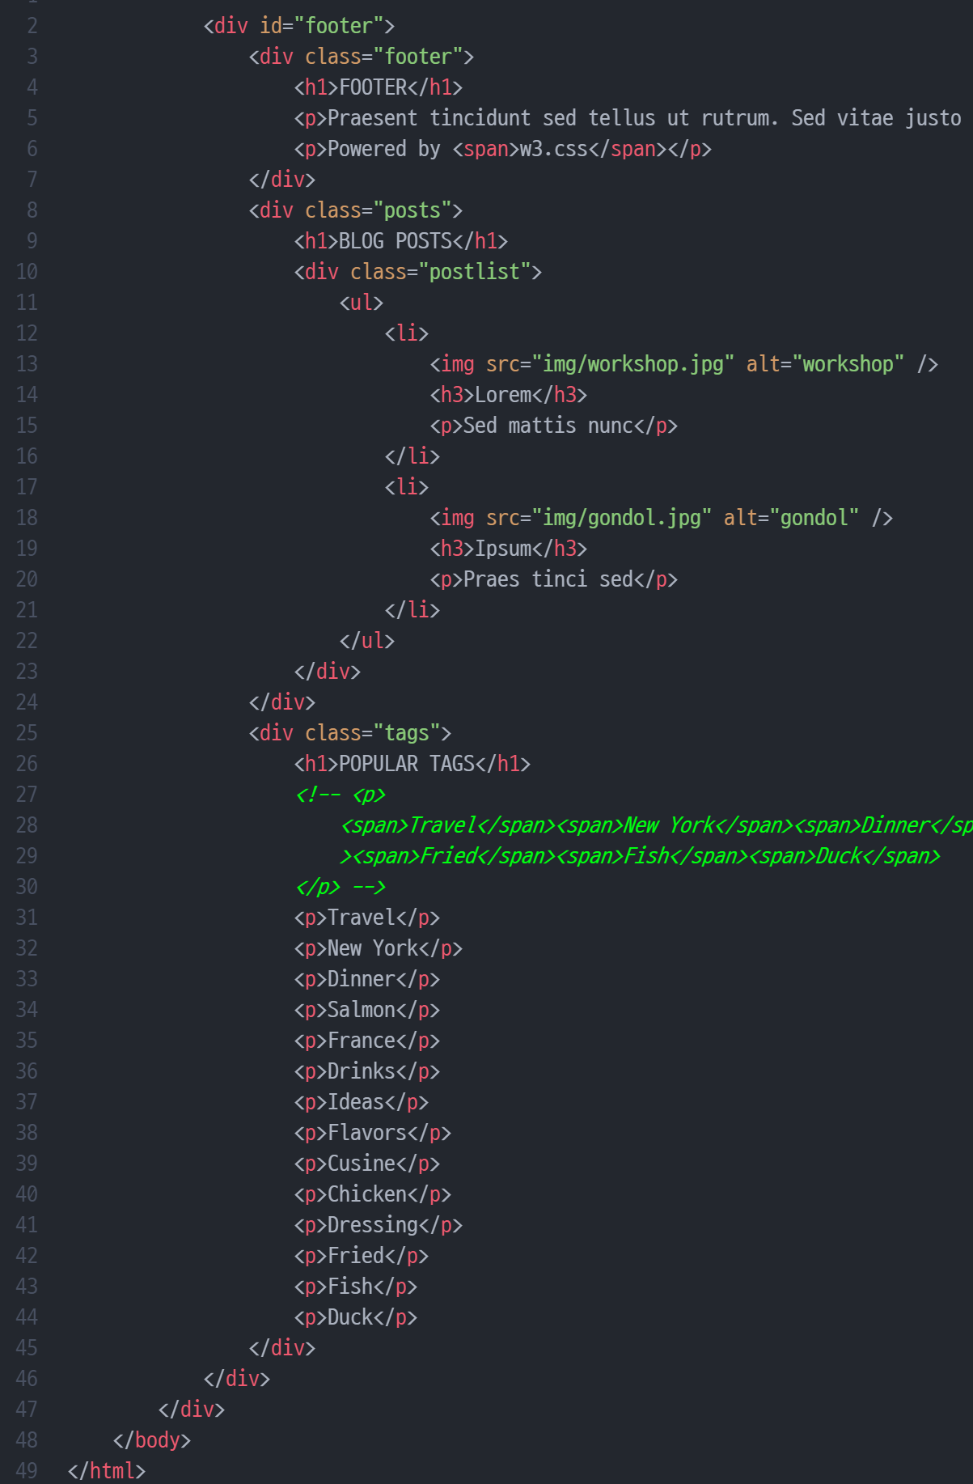
구현결과– <HTML> footer

Slide 14
소요시간 및 후기
소요시간
HTML & CSS -> 4:00 – 6:30
HTML & CSS -> 7:10 – 8:00 (3시간 20분)
PPT -> 8:00 – 8:40 (40분)
후기
구조분석에 30~40분 정도 시간이 들었으나,
처음 타이틀바를 fixed시키는 과정에서 중앙 정렬 시키는 부분이 완전히 꼬여버리는 바람에 1시간정도를 진행하다가 싹 다 지우고 다시 시작하느라 시간이 많이 소요됐습니다…
아직 div나 tag들의 넓이 정리하는 법과 중앙 정렬 시키는 법, 페이지 크기에 따라 크기가 줄어드는 방법 등이 부족합니다.
확실하게 방법을 알고 하는 것이 아니라 이런 저런 속성값들을 여기 저기 넣어보면서 하나하나 확인해야 합니다..
그래도 3번에 걸쳐 클론코딩을 하다 보니 어느 부분이 힘든지 파악할 수 있어서 집중해서 복습할 수 있어서 좋습니다.

